Slide 1
마이크로프로세서 실험 및 설계 결과보고
팀 프로젝트 6조
김한구 전영원 정석모 홍성락

Slide 2
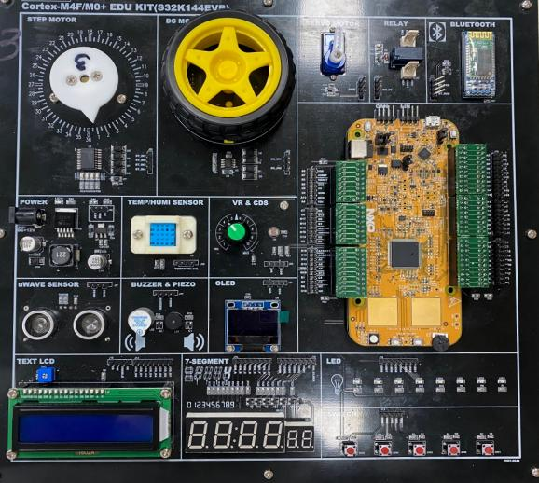
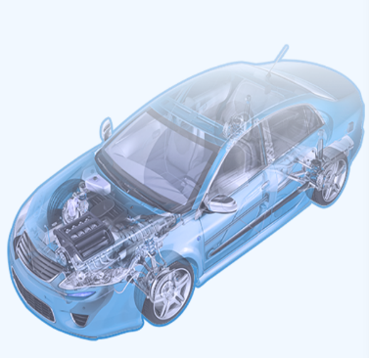
이전 프로젝트 계획
실제 차량의 작동을 최대한 모방하고자 함

Slide 3
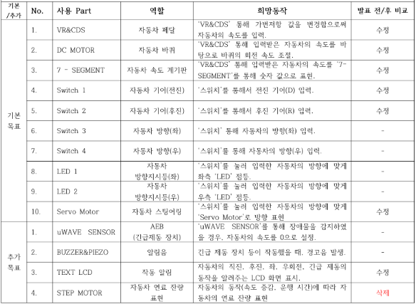
이전 프로젝트 계획

Slide 4
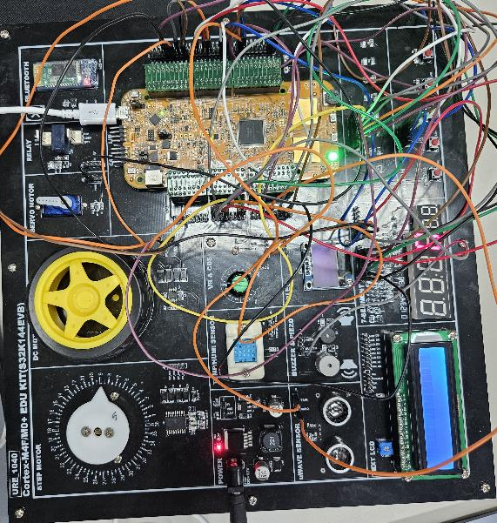
수정 및 완성본
기어(P/D/R), 엑셀, 브레이크 (Switch)
전방 10cm 내 물체 감지(uWave) 시 경고(Piezo) 및 급정거 여러 요인에 의한 차량의 속도 계산
계산된 속도를 표시(7Seg) 및
속도/기어를 바탕으로 전/후진 (DC Motor)
핸들(VR)로 방향 제어(Servo Motor)
속력이 클 때 핸들을 꺾을 시 경고
좌/우 토글 버튼(Switch)로 방향지시등(LED) 조작
브레이크/급정거 시 후미등(LED) 조작

Slide 5
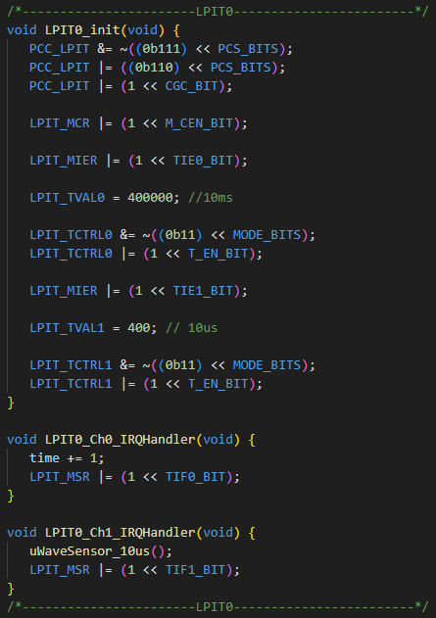
필요한 시간 체계
LPIT0_Ch0 : 전체적인 기반 Step
단위 시간 10ms
LPIT0_Ch1 : uWave 사용을 위한 더 짧은 step
단위 시간 10us

Slide 6
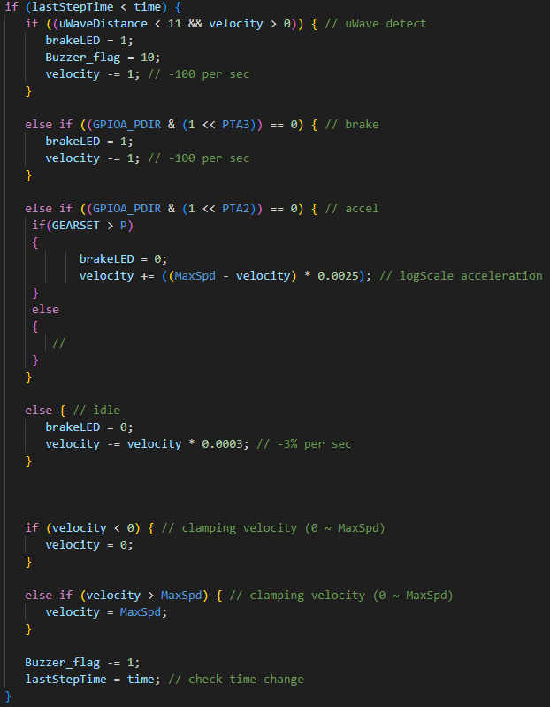
속력 제어부
0.01초에 한번씩 속력 제어부 작동
아래 내용 중 하나를 시행 (우선순위 정렬)
uWave 감지 시 : 속도 1 감소 (1초에 100 감소)
브레이크 입력 : 속도 1 감소 (1초에 100 감소)
엑셀 입력 : 속도가 음의 지수 스케일로 증가
Else : 유휴 감속 (1초에 3% 감소)
모터/속력계는 velocity값에 따라 조정(조건문 밖)

Slide 7
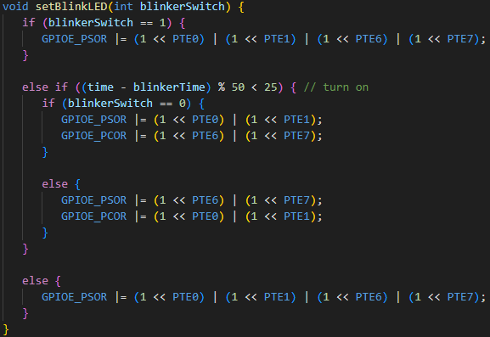
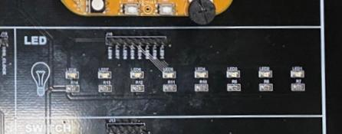
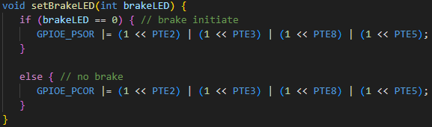
방향지시등 및 후미등
좌/우 토글로 방향지시등 상태 변환
0.5초 단위로 깜빡거리도록 함
uWave/Brake 작동 시 후미등 ON

Slide 8
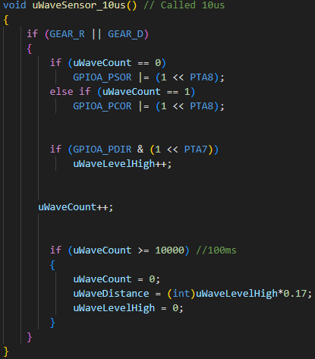
uWave
음속 340m/s을 바탕으로 거리 측정.
왕복 거리를 바탕으로 하기에 *0.5

